Slide 1
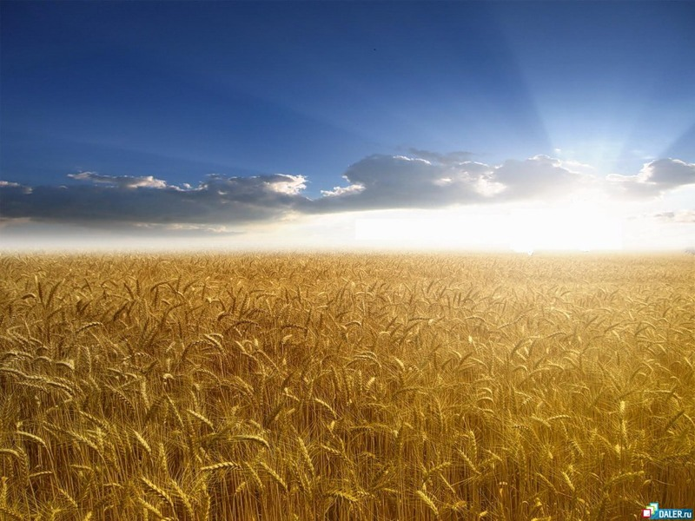

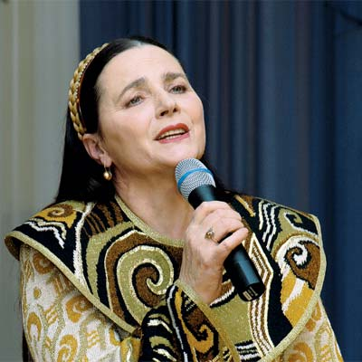


Slide 2

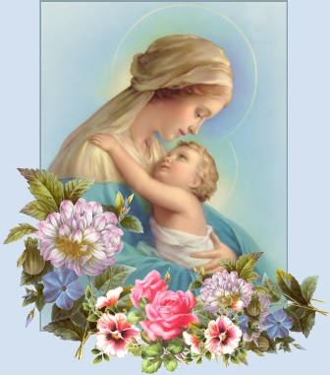




Вічні будьте, калина й верба,
Мальви й ружі як спогад про матір стареньку.
Дух полину хай пробудить у нашій душі
Пам'ять про рідну Вітчизну-неньку.

Slide 3
Тема уроку. Микола Вороний.
“Євшан-зілля” – поема про
необхідність повернення людині
історичної пам‘яті, усвідомлення
своєї національної приналежності
Notes:
Тема уроку.

Slide 4

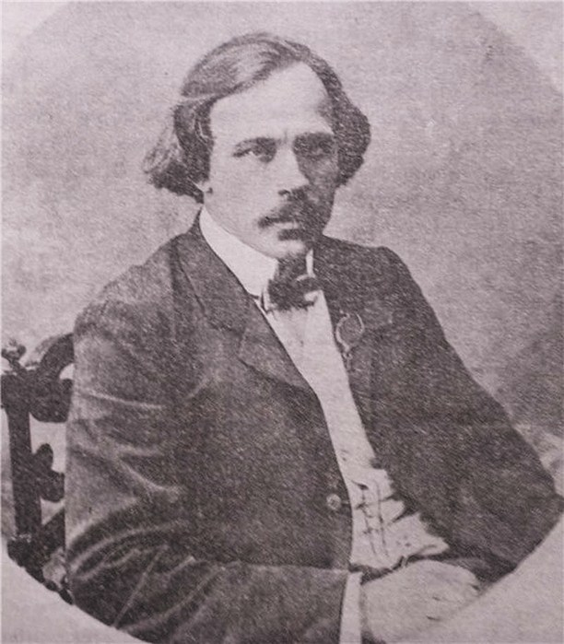


Микола Вороний
Високих дум святі скрижалі,
Всі наші радощі й жалі…
Моя девіза – йти за віком
І бути цілим чоловіком!
19 березня 1904
Розстріляний
7 червня 1938

Slide 5


СЛОВНИКОВА РОБОТА
Пояснити лексичне значення слів:
Зацурали - ………………….
Гудець - ………………..
Пустка - ……………….
Ясир- ……………….
Сірома - ……………….
Блукати манівцями - ………………..

Slide 6

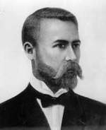


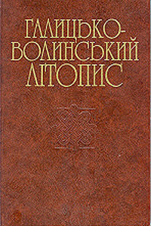
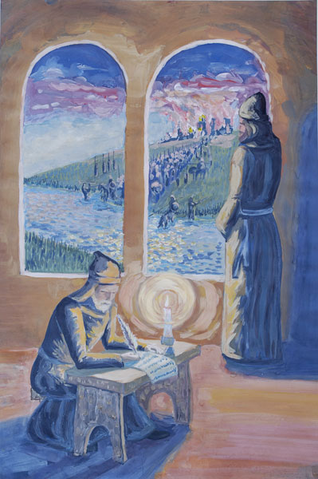

( написав у 1899 році)
«Повість минулих літ»
Нестор Літописець

Slide 7

Лірика
Ліро-епос
Епос
вираження
вираження
розповідь
розповідь
зображення
зображення
передача емоцій,
почуттів,
переживань
передача емоцій,
почуттів,
переживань

Slide 8



верба,
калина,
мальви
колискова пісня,
казка
стежина, любов
надія, ніжність
Б А Т Ь К І В Щ И Н А
бабуся,
дідусь
вірність, вічність,
пам'ять
щирість, щастя
тепло, турбота
батьки, будинок
http://aida.ucoz.ru

Slide 9

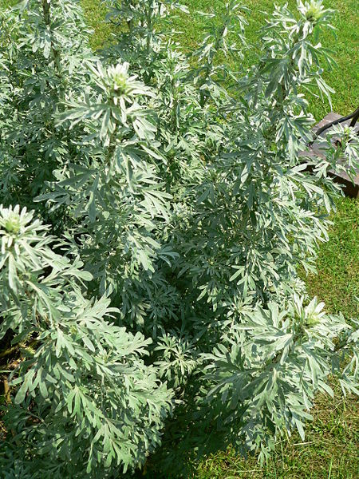

Слово "євшан" за походженням тюркське. У тлумачному словнику воно має кілька значень.
1 значення. Євшан-зілля /полин/ - символ пам'яті; рідної землі, Батьківщини; своєрідний пароль українців.
2 значення. Євшан-зілля /полин/ - степова запашна рослина з червоним або пурпуровим цвітом.

Slide 10

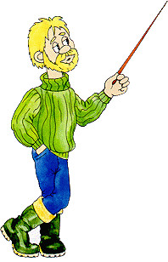
Домашнє завдання:
Записати терміни у зошит, вивчити їх.
(с. 40-41)
2. Дати усно відповідь на перше питання
с. 41.
Notes:
Домашнє завдання:

Slide 11



У кожного є клаптик землі, де він народився.
У кожного є зірка, яка благословила його у дорогу,
У кожного є дерево роду, яке своїм корінням дістає
Найглибших джерел і напуває його соками.
У кожного є слово, від якого почався він як людина…
Але не кожен має мужність і розум
На все життя зберегти у собі відчуття свого клаптика землі,
Висоту і незайманість своєї зірки, гордість свого дерева роду,
Яке зробило його людиною…
… І без якого немає і не буде йому вірної дороги у житті.

